Slide 1


Chaos im Kopf: Getting Things Done

Slide 2
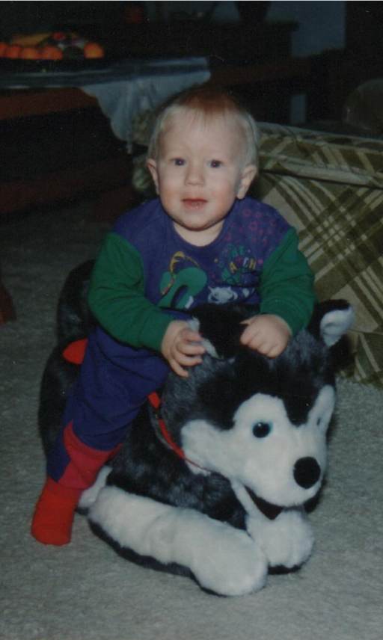
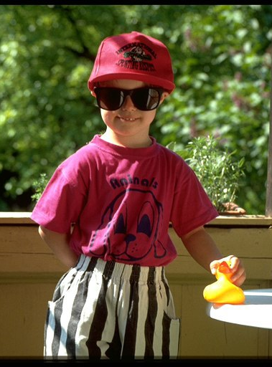
Über uns
Matthias:
Ausbildung: Physik Master
Tätigkeit: QM und Leute organisieren
Lieblingsbeschäftigung:
Leuten helfen, sich zu organisieren
Mara:
Ausbildung: BSc und MEng
Tätigkeit: IT-Admin und QM
Lieblingsbeschäftigung:
Leuten einen Passwortmanager empfehlen
Notes:
TO DO: Text zu Bild von Maw und Mara schreiben

Slide 3
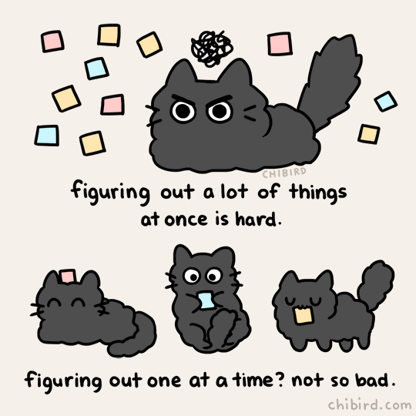
Motivation

Slide 4

Demo time

Slide 5

Was ist Getting Things Done (GTD)?
Eigenen Denkprozess in ein externes System auslagern
-> Kopf freibekommen
Zu Beginn gilt: Weniger ist mehr
-> Papier und Stift reichen

Slide 6
Fünf Phasen von GTD
Sammeln
Verarbeiten
Organisieren
Durchsehen
Erledigen
Eingangskorb, Notizen, Postfach usw.
„Was ist damit zu tun?“
Sortierung:
  Aktueller Terminkalender
  Liste aller Projekte, nächster Schritte
  Liste der „Warten auf“
  Projektpläne und Referenzmaterialien
Überblick über aktuellen Stand behalten
Die eigentliche Arbeit erledigen

Slide 7
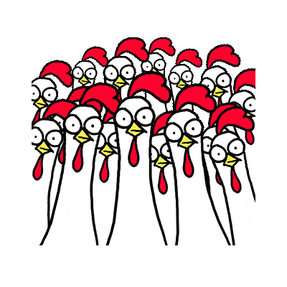
Fünf Phasen von GTD
Sammeln
Verarbeiten
Organisieren
Durchsehen
Erledigen
Eingangskorb, Notizen, Postfach usw.
„Was ist damit zu tun?“
Sortierung:
  Aktueller Terminkalender
  Liste aller Projekte, nächster Schritte
  Liste der „Warten auf“
  Projektpläne und Referenzmaterialien
Überblick über aktuellen Stand behalten
Die eigentliche Arbeit erledigen

Slide 8
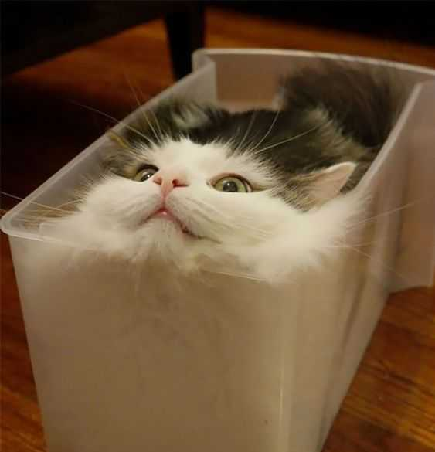
Wie sieht sammeln aus?
1. Sammeln
Alles, was „herein kommt“:
E-Mails
Papierkram
Notizen aus Meetings
Verpflichtungen
Eigene Ideen
Alles, was Du im Kopf hast:
Jedes „könnte“, „sollte“, „müsste“, „möchte-ich-vielleicht“ und „wäre-schön-wenn“
Mögliche Werkzeuge:
Physikalischer Eingangskorb für Papier
Stift und Papier
Smartphone für Notizen oder Spracherinnerungen
E-Mails und andere digitale Notizen
Je weniger Sammelwerkzeuge, desto besser!
Aber min 2 Eingangskörbe: 1x Privat, 1x Arbeit

Slide 9
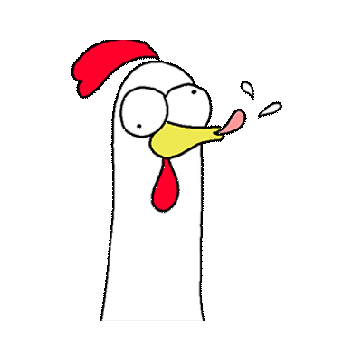
Gedankensammlung durchführen
1. Sammeln
Nimm dir 30 min bis 1h Zeit (keine Unterbrechungen!)
Sammle alle Gedanken ein, jeder Gedanke ein Zettel
Sammlung in den Eingangskorb legen

Slide 10
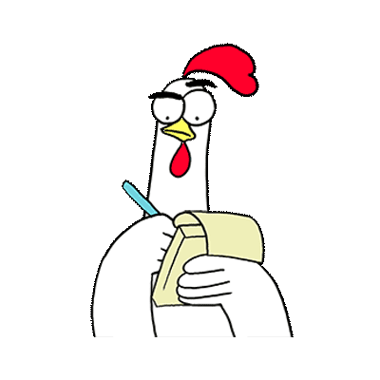
Verarbeiten und Organisieren
Sammeln
Verarbeiten
Organisieren
Durchsehen
Erledigen
Eingangskorb, Notizen, Postfach usw.
„Was ist damit zu tun?“
Sortierung:
  Aktueller Terminkalender
  Liste aller Projekte, nächster Schritte
  Liste der „Warten auf“
  Projektpläne und Referenzmaterialien
Überblick über aktuellen Stand behalten
Die eigentliche Arbeit erledigen

Slide 11




Organisieren
2. & 3. Verarbeiten und Organisieren
Diese Listen/Orte braucht ihr:
Irgendwann/ Vielleicht
Nächste Schritte
Warten auf
Projekteliste
Referenzordner
Terminkalender
Müll

Slide 12


Verarbeiten: Der Entscheidungsbaum
2. & 3. Verarbeiten und Organisieren
Ja
Ja
Aktion erforderlich?
Mehr als 2 Schritte?
Projekteliste
Nein
Nein
Eingangskorb
Planung Projekte
(durchsehen)
Müll
Weniger als 2 min nötig?
Ja
Nein
Referenz
Erledigen
Irgendwann/
Vielleicht
Delegieren
Verschieben
Warten auf
Terminkalender
Nächste Schritte

Slide 13
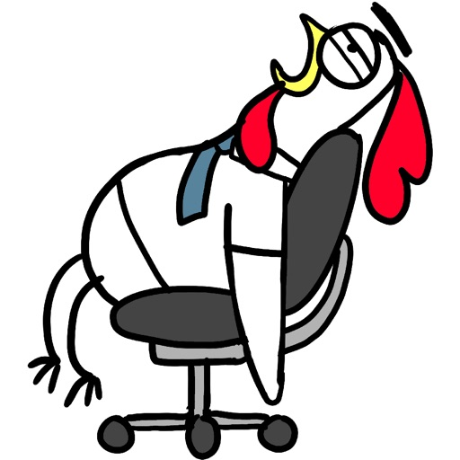
Projekte
2. & 3. Verarbeiten und Organisieren
Initialisierung durch: natürliche Planungsphase
Zwecke und Absichten
  Warum?
Grundsätze
Geistige Vorwegnahme/Ergebnis
  Was?
Brainstorming
  Wie? (lose Form)
Organisieren
  Wie? (Planung)
Nächste Schritte
  Was muss als Nächstes getan werden?

Slide 14

Durchsehen
Sammeln
Verarbeiten
Organisieren
Durchsehen
Erledigen
Eingangskorb, Notizen, Postfach usw.
„Was ist damit zu tun?“
Sortierung:
  Aktueller Terminkalender
  Liste aller Projekte, nächster Schritte
  Liste der „Warten auf“
  Projektpläne und Referenzmaterialien
Überblick über aktuellen Stand behalten
Die eigentliche Arbeit erledigen

Slide 15
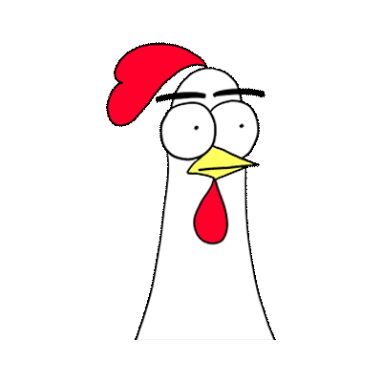
Tägliche Durchsicht
4. Durchsicht
Sieh als Erstes deinen Terminkalender durch
Führe eine Dringlichkeitsprüfung durch (max 5-10min)
Überprüfe deine Listen -> nächste Schritte des heutigen Tages erstellen
Plane Zeit zum Verarbeiten ein
    Bewusst blockieren
    Eingang täglich leeren!
Identifiziere und beachte die Eingrenzungskriterien

Slide 16
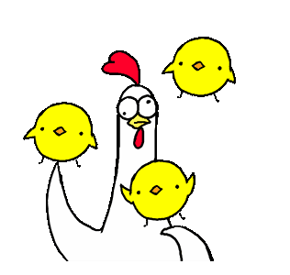
Wochenüberblick
4. Durchsicht
Trage einen festen Termin in deinen Kalender ein
Die ersten Male nicht alles machen, eher 30 min und dafür volle Konzentration.
Privat und Arbeit nicht getrennt durchführen

Slide 17
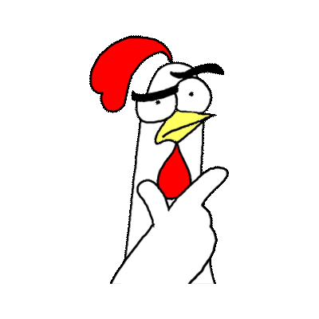
Identifiziere und beachte die Eingrenzungskriterien
4. Durchsicht
Kontext – Wo bin ich … genau jetzt? Welche Restriktionen oder Einschränkungen sind damit verbunden?
Verfügbare Zeit – Wie viel Zeit habe ich zur Verfügung … genau jetzt?
Verfügbare Energie – Wie steht es um mein Energieniveau … genau jetzt? Und wofür reicht meine Energie in diesem Augenblick?
Priorität – Was ist das Wichtigste, was ich genau jetzt mit der verfügbaren Zeit und Energie erledigen kann?
  Merke: Du setzt keine Prioritäten, du hast welche!

Slide 18
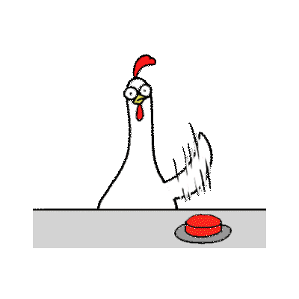
Erledigen
Sammeln
Verarbeiten
Organisieren
Durchsehen
Erledigen
Eingangskorb, Notizen, Postfach usw.
„Was ist damit zu tun?“
Sortierung:
  Aktueller Terminkalender
  Liste aller Projekte, nächster Schritte
  Liste der „Warten auf“
  Projektpläne und Referenzmaterialien
Überblick über aktuellen Stand behalten
Die eigentliche Arbeit erledigen

Slide 19
Maw‘s daily business
morgens: E-mails nach neuen kurzfristigen Meetings und wichtigen dringenden E-mails checken.
TODOs sind in 2. Kalender, der in Outlook über dem ersten gelegt ist.
dann nur Kalender abarbeiten, und wenn kein meeting, todos abarbeiten.
schnelle Umplanung möglich
abends: Zeitslot vor Feierabend, um:
  liegengebliebenes neu zu verplanen
  Inbox zu leeren (neues verplanen, entscheidungsbaum)
  Strategisch planen.
wöchentlich: wie abends, nur bigger scope
kann auch zwischendurch Durchsicht machen, wenn nötig
Wenn man wenigsten Zeit hat, muss man erst recht Übersicht verschaffen und planen, um priorisieren zu können und wichtigstes zuerst zu verarbeiten.

Slide 20
Mara‘s everyday chaos
Jeden Morgen oder Abend eine Durchsicht von meinem Terminkalender und meine Nächste-Schritte-Liste(n) vornehmen

Slide 21

Checkliste Erledigen
5. Erledigen
Empfohlene Aktivitäten zur Entscheidung, an was du arbeitest:
Jeden Morgen oder Vorabend werde ich eine tägliche Durchsicht vornehmen, indem ich meinem Terminkalender und meine Nächste-Schritte-Liste(n) durchgehe.
Für das Verarbeiten und das Organisieren aller neu auftretenden Elemente werde ich Zeit einplanen (typischerweise 60 bis 90 Minuten täglich).
Um mir die Entscheidung zu erleichtern, was jetzt zu tun ist, werde ich die vier folgenden Eingrenzungskriterien nutzen: Kontext, verfügbare Zeit, verfügbare Energie und Priorität.
Folie löschen

Slide 22
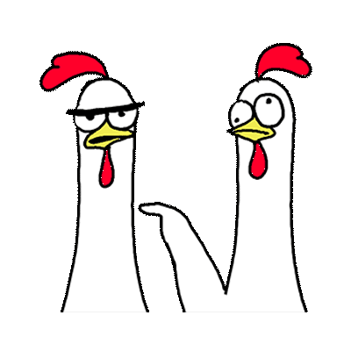
Tipps und Tricks

Slide 23
Zen to done
Sammle Ideen, Aufgaben und Notizen in einem Notizbuch
Triff Entscheidungen über Dinge in deinem Posteingang; schiebe sie nicht auf.
Lege für jeden Tag die wichtigsten Aufgaben fest.
Erledige eine Aufgabe nach der anderen.
Führe einfache Listen und überprüfe sie täglich.
Überprüfe dein System und deine Ziele wöchentlich.
Organisation: fester Platz für alles.
Ziele und Aufgaben auf das Wesentliche reduzieren.
Routinen festlegen und dich daran halten.
Suche nach Arbeit, für die du Leidenschaft empfindest.
Notes:
TO DO: Entweder gelben Teil raus oder anders hervorheben, weil das zu GTD gehört

Slide 24
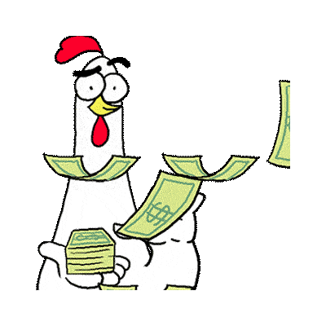
Outlook
„Inbox zero“:
  Normale inbox, einfach Inhalte verarbeiten
Falls „non-zero“:
Muss priorisieren, weil im „Firefighting-mode“
Missbrauch der Mail-Inbox für andere Zwecke
Notes:
Gern anpassen und überarbeiten, ist nur ne Draft-Basis

Slide 25
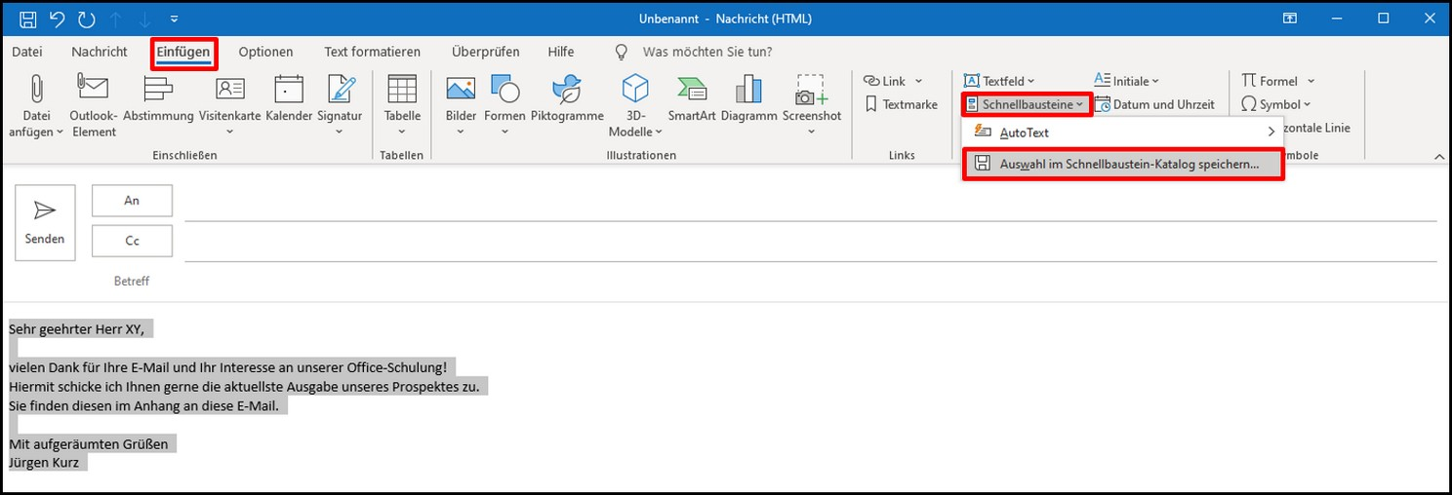
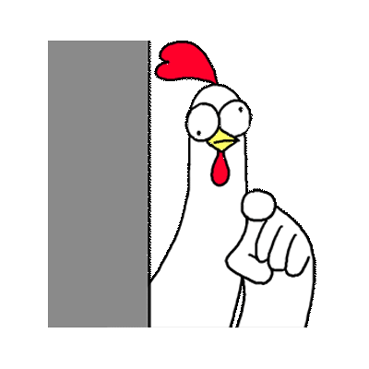


Outlook
Quick steps
Automatisierung
Bsp.: Mail in bestimmten Ordner verschieben
Über Rechtsklick-Kontextmenü verfügbar
Textbausteine
„Snippets“
Notes:
Gern anpassen und überarbeiten, ist nur ne Draft-Basis

Slide 26
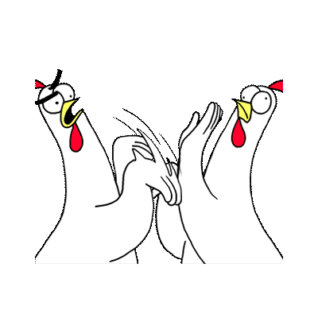
OneNote
Kann Weekly und strategische Planung und Projektplanung darin machen
Kann Aufgaben in Outlook-Kalender syncen mit deadline —> Organisieren in OneNote, Erledigen in Outlook (Kalender & TODO)
Gute Integration in M$- und meiste Firmen-Ökosysteme
Nur hierarchisches Linken (Siehe Wikis, Baumstrukturen) —> Kein PKM (Personal Knowledge Management), keine Backlinks
Kein Plaintext
Kein Parsen, diffen, git
Notes:
Gern anpassen und überarbeiten, ist nur ne Draft-Basis

Slide 27

Nützliche Tools
Sunsama: kostenlose Probezeit, hilft Aufgaben in Weekly Kalender zu packen, viele Integrationen —> Alternative zu Outlook
Morgen: Kalenderapp, Leute buchen ihre Meetings per Link in freie Kalenderslots
goblin.tools: KI-gestützte TODO-Erstellung und -Verwaltung
Notes:
Gern anpassen und überarbeiten, ist nur ne Draft-Basis. Oder löschen

Slide 28
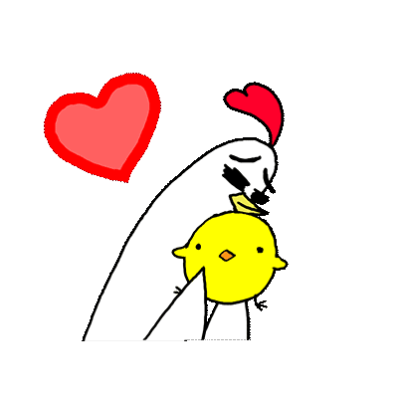
PKM-Systeme
Obsidian: Markdown-Format, nicht gänzlich FOSS
Logseq: Markdown- oder Org-Format, FOSS, parallel mit Obsidian / Emacs nutzbar
Emacs org-mode: Org-Format, Literate Programming, extrem flexibel, benötigt Einarbeitung
Suboptimale Tools (geschlossenes Format, Cloud, Vendor-Lock-in, ...): Notion, Roam, Evernote,...
  !!! Lerne ein gutes System oder Konzept, dann ist man nicht Toolabhängig !!!
—> bei Interesse eigener Talk / Workshop möglich
Notes:
Gern anpassen und überarbeiten, ist nur ne Draft-Basis

Slide 29
TO DO ms365

Slide 30
Links
Ähnlicher Talk mit mehr Links: https://media.ccc.de/v/jev22-5092-intro_to_time_organisation_concepts_and_useful_tricks
Notes:
Gern anpassen und verschieben, ist nur ne Basis

Slide 31
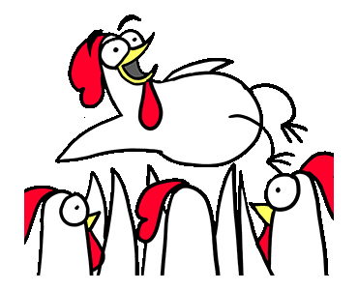
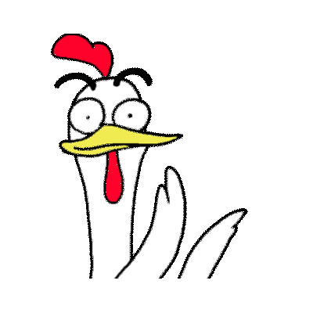
Fertig
Allen, D. (2021). Wie ich Dinge geregelt kriege – Das Workbook. Piper. ISBN: 978-3-492-06210-7
Allen, D. (2020). Wie ich Dinge geregelt kriege – Selbstmanagement für den Alltag. Piper. ISBN: 978-3-492-30720-8
Notes:
Zweite Folie danach mit Tool Links usw.

Slide 32
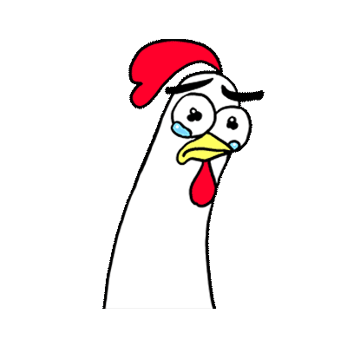

Slide 33
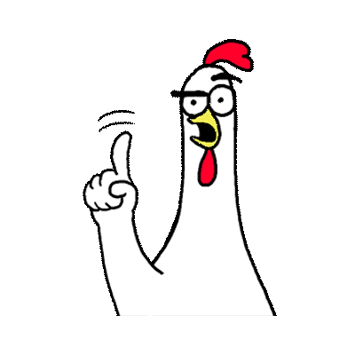
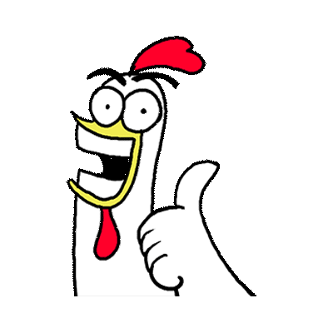


Slide 34
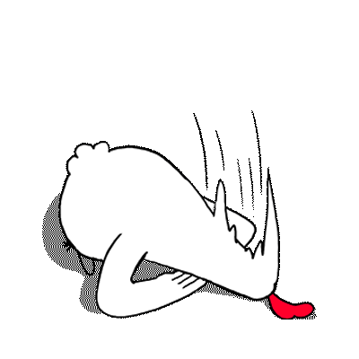

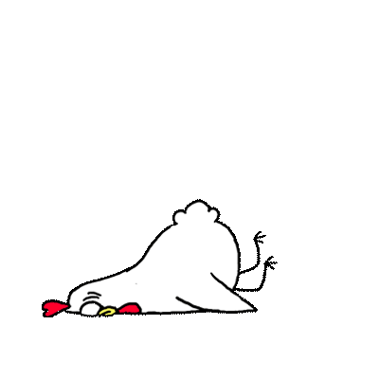

Slide 35
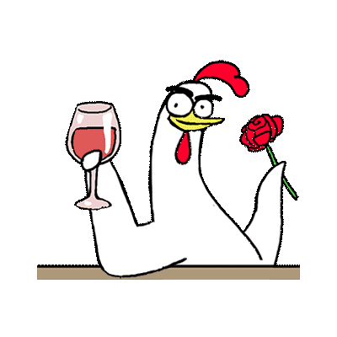

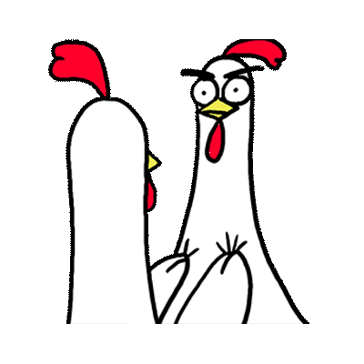
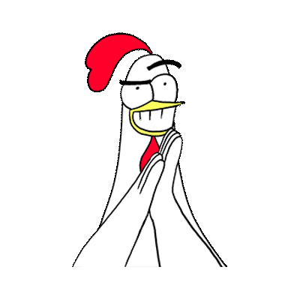
Kontext, verfügbare Zeit, verfügbare Energie und Priorität.
Kontext, verfügbare Zeit, verfügbare Energie und Priorität.

